Slide 1
Análise de Conjuntura: O Sistema da Dívida Pública no Brasil
Entenda como você está sendo roubado
Rodrigo Avila
FUP – Planatina (DF) - 28/11/2019

Slide 2
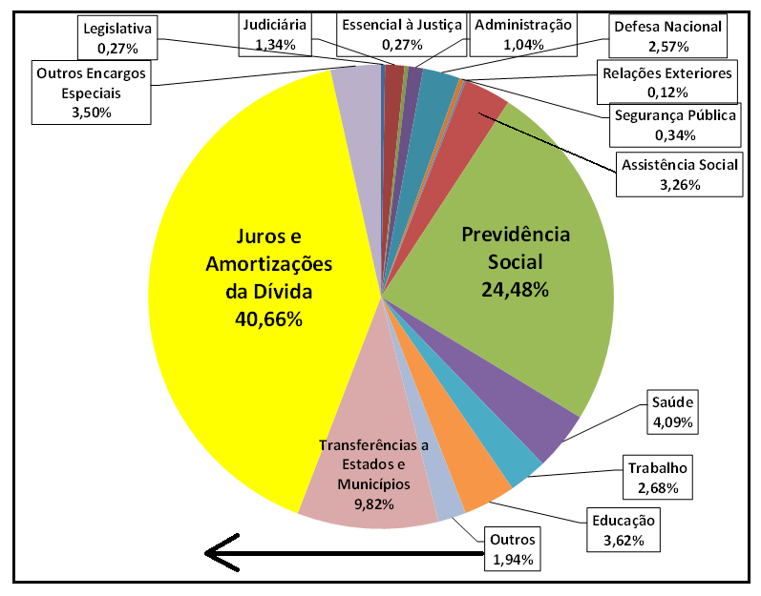
Orçamento Federal (Fiscal e Seguridade Social)
Executado (Pago) em 2018 = R$ 2,621 TRILHÕES
R$ 336 bilhões de amortizações efetivas
Estimativa de cerca de meio trilhão de juros
Tesouro Nacional contabiliza grande parte dos juros como se fosse “rolagem”
Fonte: SIAFI - http://www2.camara.leg.br/orcamento-da-uniao/leis-orcamentarias/loa - Banco de Dados Access p/ download (execução do Orçamento da União - Dados até 31/12/2018)
Agricultura | 0,61%
Transporte | 0,44%
Ciência e Tecnologia | 0,24%
Gestão Ambiental | 0,13%
Comércio e Serviços | 0,10%
Indústria | 0,08%
Energia | 0,07%
Urbanismo | 0,06%
Organização Agrária | 0,06%
Comunicações | 0,04%
Direitos da Cidadania | 0,04%
Cultura | 0,04%
Saneamento | 0,02%
Desporto e Lazer | 0,01%
Habitação | 0,00%
TOTAL | 1,94%
R$ 1,065 TRILHÃO

Slide 3
Dívida Pública: de onde vem?
Fonte: 1995 a nov/2001: Banco Central - Série Temporal 16971 - NFSP sem desvalorização cambial - Fluxo acumulado no ano - Resultado primário - Total - Setor público consolidado. Dez/2001 a 2018: Tabela – https://www.bcb.gov.br/content/estatisticas/Documents/Tabelas_especiais/Nfspp.xls Estoque da Dívida Interna – Fonte: Notas para a Imprensa do Banco Central – Política Fiscal. Inclui os títulos em poder do BC, pois este último os utiliza nas Operações Compromissadas.
Notes:
Suspensão pagamento encargos aos rentistas (Bonos Global 2012 e 2030) desde novembro/2008
Proposta soberana de recompra do restante da dívida por no máximo 30% de seu valor nominal
The Economist (23/04/2009): “Sr. Correa parece ser incorruptível (...) gasto público cresceu 71% em 2008, resultado de investimentos em escolas e hospitais”
ESTA É A PROVA DA VIABILIDADE POLÍTICA DA AUDITORIA DA DÍVIDA
ENQUANTO ISSO, O GOVERNO BRASILEIRO RECOMPRA TÍTULOS DA DÍVIDA EXTERNA A 130% DO VALOR DE FACE, EM MÉDIA

Slide 4
Juros sobre juros
Regime de Metas de Inflação
Reuniões do BC com banqueiros: Conflito de interesses
Dívidas dos estados com a União
Acumulação de Reservas Cambiais
“Operações de Mercado Aberto”
Operações de “swaps”
Empréstimos ao BNDES
Fonte: Banco Central - Nota para a Imprensa - Política Fiscal - Quadro “Títulos Públicos Federais”.

Slide 5
Beneficiários da Dívida Interna Federal – mar/19
EFPC (Fundos de Pensão): 9,56%
Resposta do MF a pedido com base na LAI, que solicitou o nome dos detentores finais dos títulos da dívida:
“Ressaltamos também que o Tesouro Nacional por não ser órgão supervisor destes grupos, não detém os dados dos participantes ou cotistas dessas entidades e fundos.
“...sigilo bancário referente às operações ativas e passivas e serviços prestados pelas instituições financeiras.”
Fonte: http://www.tesouro.fazenda.gov.br/documents/10180/772830/Anexo_RMD_Mar_19.zip/3d01a7e1-a639-41b6-9c84-cba0caac293b , quadros 2.7 e 5.4. Foi acrescentado na rubrica “Bancos” o montante de Operações de Mercado Aberto (as chamadas “operações compromissadas”) constante no quadro 5.4, uma vez que se trata de dívida do Banco Central com bancos. EFPC: Aplicações em Renda Fixa - http://sa.previdencia.gov.br/site/2019/04/surpcinforme19.01.pdf

Slide 6
“Plano Mais Brasil”: PECs nº 186, 187 e 188/2019
Desmonte dos Direitos Sociais conquistados na Constituição de 1988
CAPÍTULO II - DOS DIREITOS SOCIAIS
Art. 6º São direitos sociais a educação, a saúde, a alimentação, o trabalho, a moradia, o transporte, o lazer, a segurança, a previdência social, a proteção à maternidade e à infância, a assistência aos desamparados, na forma desta Constituição.
PROPOSTA DA PEC 188/2019:
“Parágrafo único. Será observado, na promoção dos direitos sociais, o direito ao equilibrio fiscal intergeracional.”
OU SEJA, A PRIORIDADE SERÁ O CUMPRIMENTO DE METAS DE “RESULTADO PRIMÁRIO”, OU SEJA, CORTES DE INVESTIMENTOS SOCIAIS PARA O PAGAMENTO DE UMA QUESTIONÁVEL DÍVIDA, QUE NUNCA FOI AUDITADA CONFORME MANDA A CONSTITUIÇÃO.
Notes:
6

Slide 7
“Plano Mais Brasil”: PECs nº 186, 187 e 188/2019
Desmonte dos Direitos Sociais conquistados na Constituição de 1988
leis, atos ou decisões judiciais que impliquem despesa somente produzirão efeitos quando houver a “respectiva e suficiente dotação orçamentária”.
Tal limite nunca existiu para os privilegiados gastos com a dívida pública: se necessário, ocorre a emissão e venda de novos títulos públicos para o pagamento de juros nominais da dívida
redução de salário dos servidores públicos em até 25%, assim como diversos impedimentos a quaisquer benefícios para os servidores.
utilização do estoque de centenas de bilhões de reais da Conta Única do Tesouro (vinculados a áreas sociais) para pagamento da dívida pública
Notes:
7

Slide 8
“Plano Mais Brasil”: PECs nº 186, 187 e 188/2019
Desmonte dos Direitos Sociais conquistados na Constituição de 1988
acaba com os Planos Plurianuais e o Orçamento Anual, estabelecendo-se o “Orçamento Plurianual”, o que aumentará ainda mais a blindagem de recursos para o pagamento aos privilegiados rentistas.
O governo assume que a dívida ocupa o centro das decisões econômicas, e todas as demais políticas fiscais dependerão de sua “sustentabilidade”, como previsto textualmente:
“A União, os Estados, o Distrito Federal e os Municípios conduzirão suas políticas fiscais de forma a manter a dívida pública em níveis que assegurem sua sustentabilidade”
“A elaboração e a execução de planos e orçamentos devem refletir a compatibilidade dos indicadores fiscais com a sustentabilidade da dívida”.
Notes:
8

Slide 9
“Plano Mais Brasil”: PECs nº 186, 187 e 188/2019
Desmonte dos Direitos Sociais conquistados na Constituição de 1988
se os entes federados aplicarem em saúde mais que o piso exigido, poderão deduzir este valor do piso de recursos destinados à educação, e vice-versa.
aumenta o arrocho fiscal para privilegiar a dívida. Em vez de auditar a questionável dívida (que até o TCU já declarou que não serviu para investimentos no país); estabelecer juros negativos, e direcionar recursos para investimentos produtivos que gerem crescimento socioeconômico, o governo reza na cartilha do retrógrado “Pensamento Único” que corta investimentos sociais, aplica contrarreformas como a da previdência, e privatiza tudo para transferir recursos aos privilegiados rentistas.
Notes:
9

Slide 10
BRASIL: AUDITORIA DA DÍVIDA
Prevista na Constituição Federal de 1988
Plebiscito popular ano 2000: mais de seis milhões de votos
AUDITORIA CIDADÃ DA DÍVIDA
www.auditoriacidada.org.br
Auditoria da Dívida no âmbito do Ministério da Fazenda, com participação da Sociedade Civil: Aprovada 3 vezes pelo Congresso Nacional e vetada 3 vezes pelos governos Dilma e Temer (2016 e 2017)
Notes:
10

Slide 11
  ESTRATÉGIAS DE AÇÃO
  CONHECIMENTO DA REALIDADE
  MOBILIZAÇÃO SOCIAL CONSCIENTE
  AÇOES CONCRETAS
        Pressão sobre os governos
        Formação de Núcleos nos Estados, eventos, estudos, mobilizações, panfletagens, denúncia do novo esquema de “Securitização”.

Slide 12
www.auditoriacidada.org.br
www.facebook.com/auditoriacidada.pagina

